Slide 1
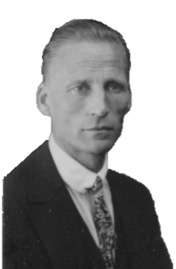
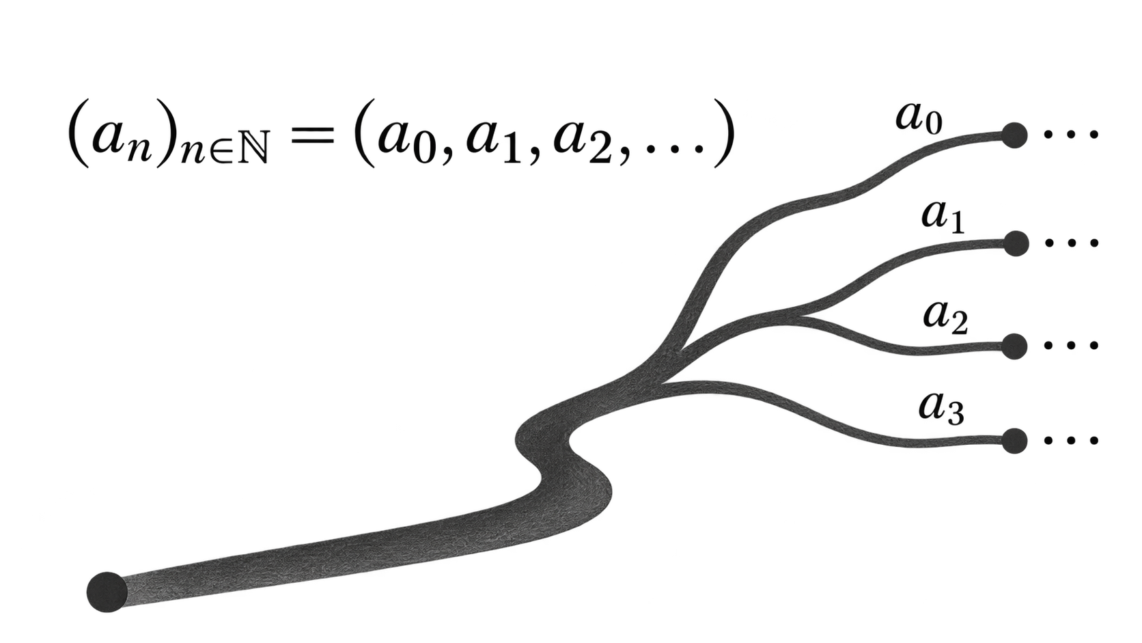


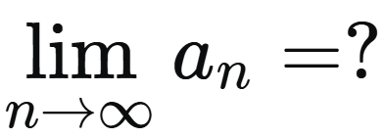
Über den offenen Horizont
Mathematik ohne Mathematiker?
Eine Wahlfolge
Mit offener Zukunft…

Slide 2
Wie kann man in der Mathematik etwas Neues finden?

Slide 3
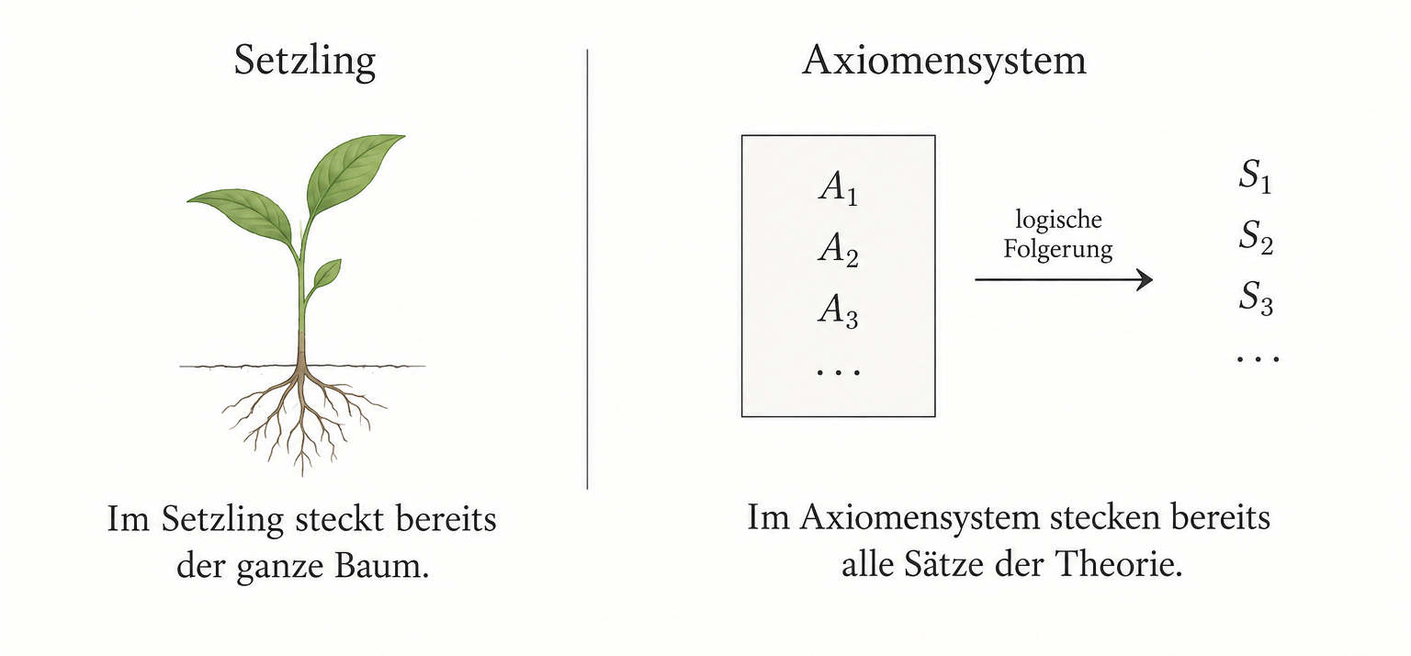
Entfaltungsmodell

Slide 4
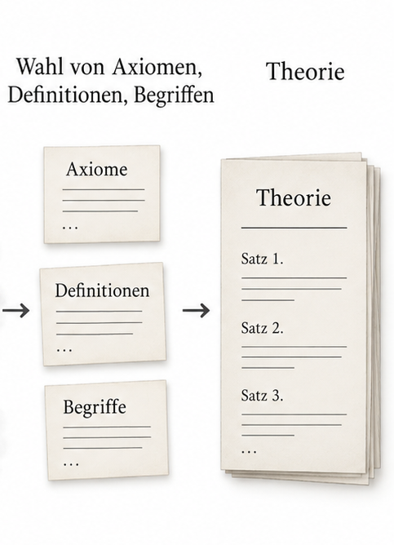
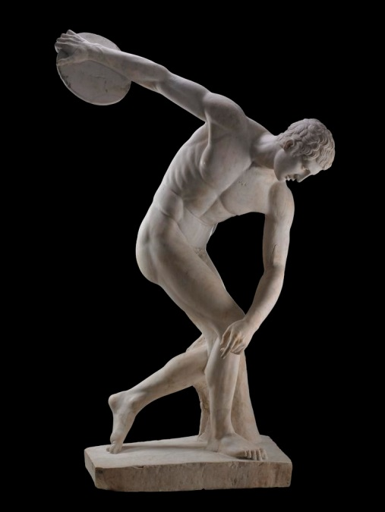
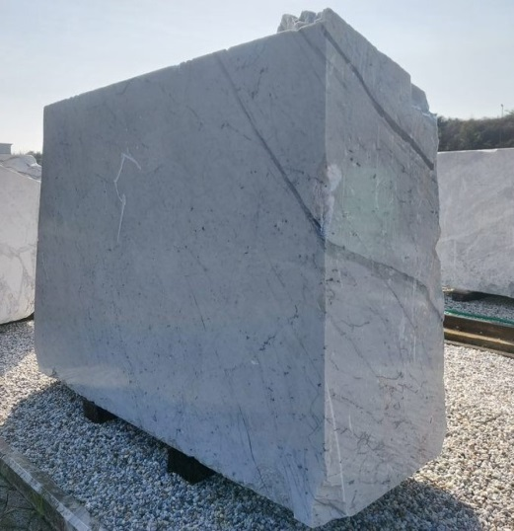
Gestaltungsmodell
?
Zu behaupten, „Hilbert space was already there in the set universe” ist in etwa so, wie Rodin zu sagen: „The Thinker is a nice piece of work, but all you did was get rid of the extra marble. The statue was there inside the marble quarry before you were born”.
Hersh, R. (1997): What Is Mathematics, Really?, S. 13.
Notes:
QUELLENANGABEN ZU DEN ZITATEN
Hersh, R. (1997). What Is Mathematics, Really? Oxford University Press, S. 13.
Die beiden englischen Zitatteile (Hilbertraum / Rodin) gehören zu derselben Passage. Die Seitenangabe 13 ist auch in der vom Nutzer bereitgestellten früheren Quellenangabe zu dieser Passage enthalten.

Slide 5
Kann KI in der Mathematik etwas Neues finden?

Slide 6
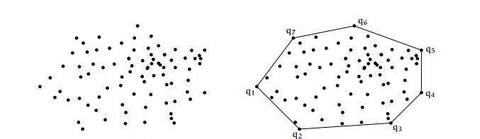
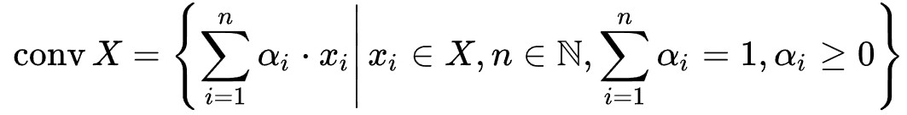
Metapher der konvexen Hülle

Slide 7
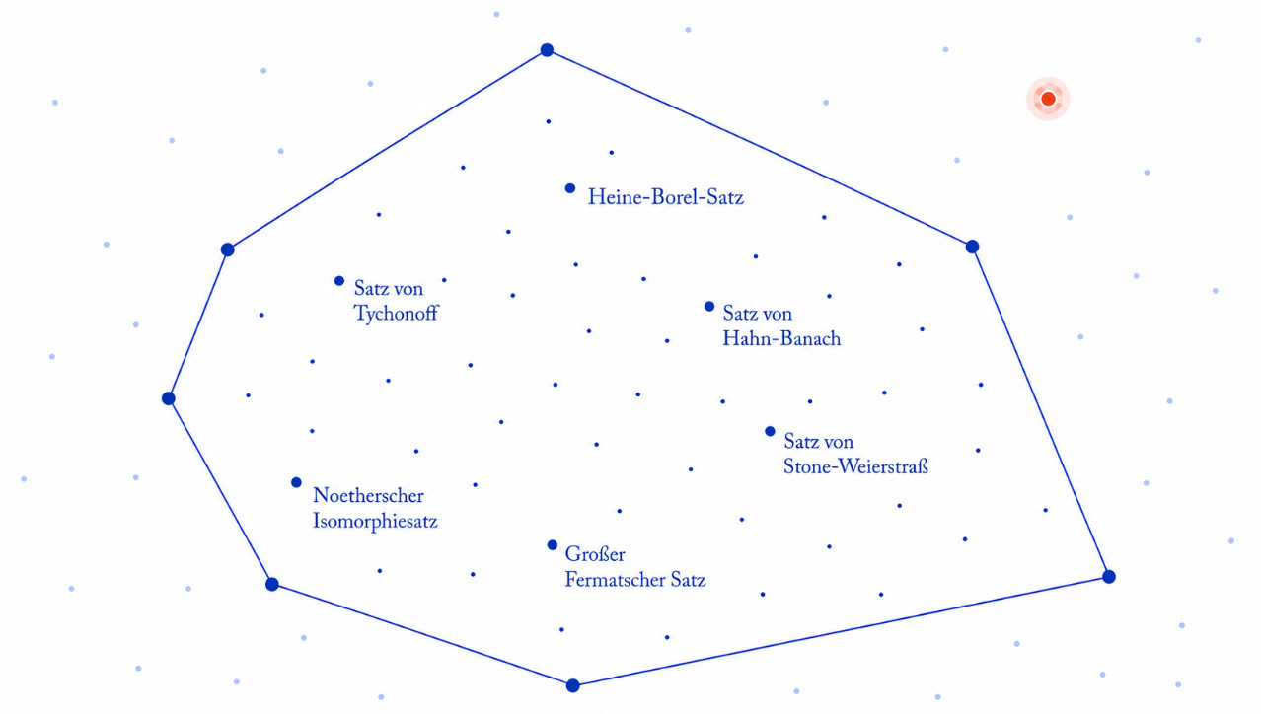
Konvexe Hülle des menschlichen Ideenraums
Bekannte Begriffe, Sätze, Methoden, Tricks
Kreativität durch:
Neue Resultate durch “Rekombination”
Erweiterung des Raums selbst (komplexe Zahlen, Mengenlehre etc.)
Riemannsche Vermutung
?
Konvexe Hülle

Slide 8
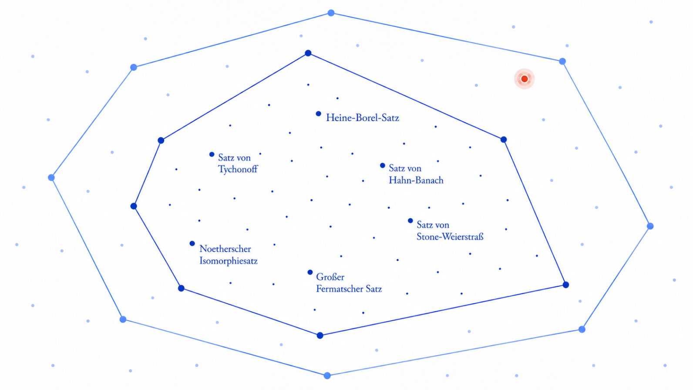
Konvexe Hülle der Mathematik
Die Hülle „wächst“ durch neue Begriffe, Theorie, etc.

Slide 9
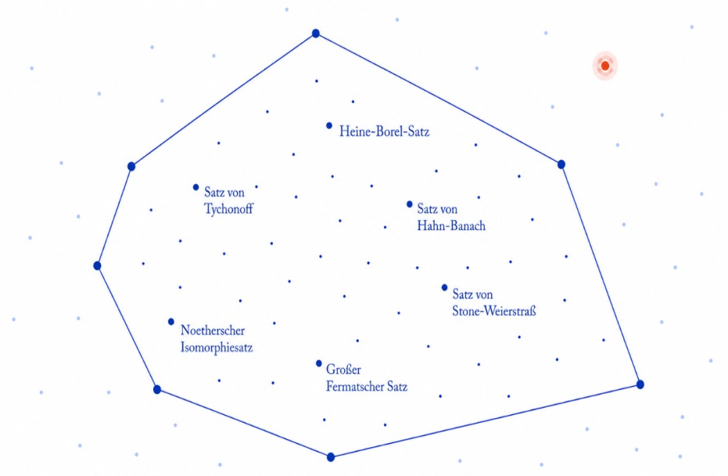
Konvexe Hülle der Mathematik
Offener Horizont
Dreifache Offenheit
„Offene“ mathematische Probleme können in dreifachem Sinne offen sein:
im trivialen Sinne von „noch nicht gelöst“
in der Unbestimmtheit der Mittel, mit denen sie überhaupt erreicht werden können
im historischen Sinne, weil offen ist, welche Probleme künftig überhaupt erst formulierbar werden.
Konvexe Hülle
Der Überhang
“The Overhang consists of the unrealized capital gains of past mathematical creativity, the latent value from connecting the dots in the existing corpus”
“This will lead to great discoveries, which is unambiguously exciting. But it could also lead to a sad new deal, where human slaves painfully curate the Overhang while AIs systematically beat them at the finish line.”
Bessis, D. (21.04.2026): The fall of the theorem economy, Abschnitt „Caveat #3: The Overhang“.
Notes:
QUELLENANGABEN ZU DEN ZITATEN
Bessis, D. (2026, 21. April). The fall of the theorem economy. Substack. https://davidbessis.substack.com/p/the-fall-of-the-theorem-economy
Beide Direktzitate stehen im Abschnitt „Caveat #3: The Overhang“. Der Abschnittstitel ist ein stabilerer Fundstellenhinweis als eine von der Darstellung abhängige Absatzzählung.

Slide 10
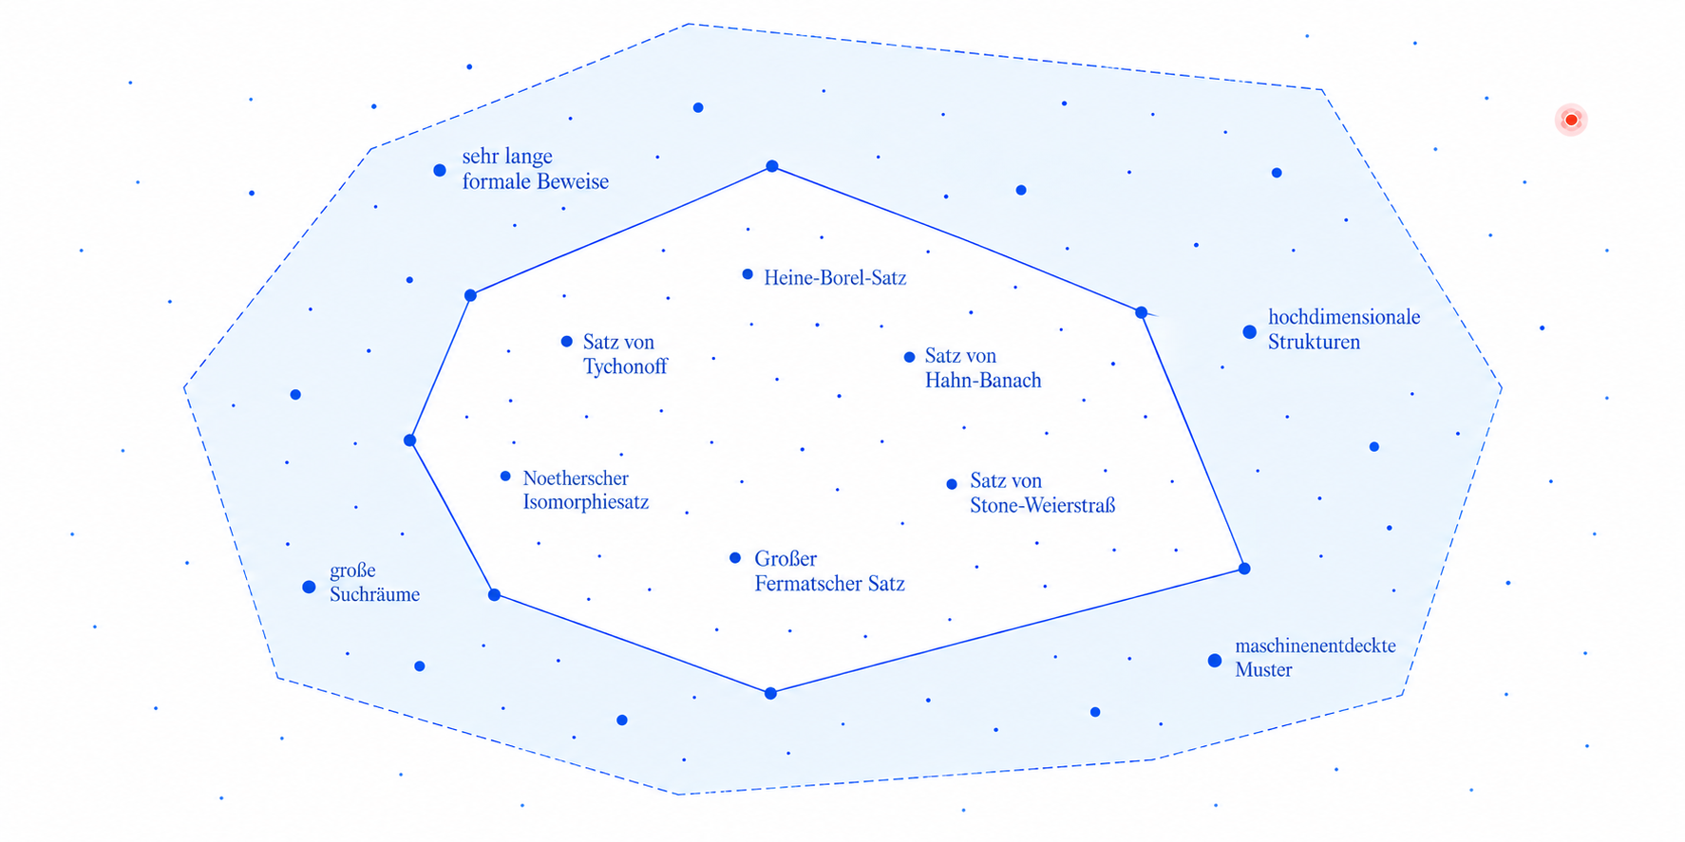

Jenseits der Hülle: Offene Horizonte
Posthumane Mathematik
Konvexe Hülle

Slide 11
Maschinenmathematik hat auch Grenzen!

Slide 12
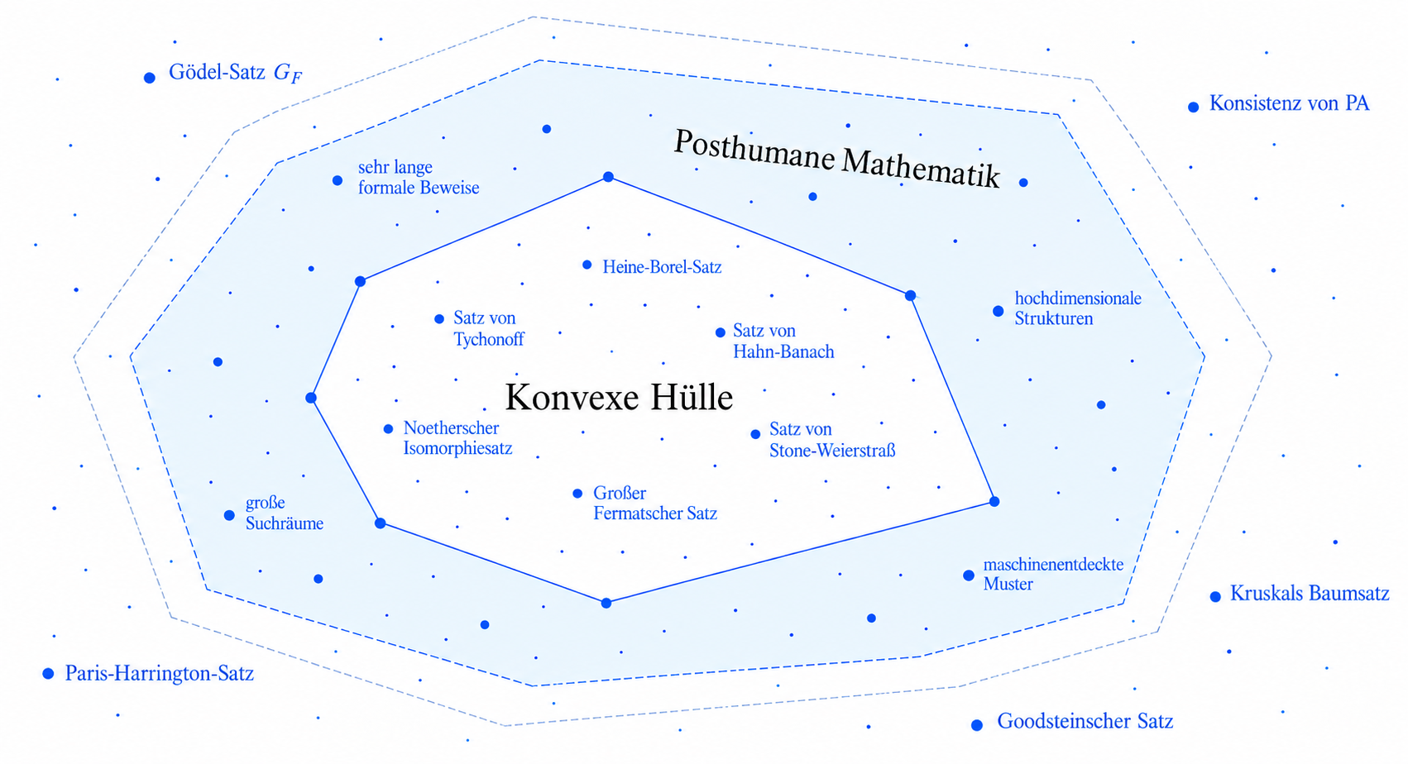
Gödelsche Grenzen

Slide 13

Unerschöfplichkeit der Mathematik
a) Die „positive Seite der Unvollständigkeit“
Sei T eine hinreichend starke, effektiv axiomatisierte und konsistente Theorie.
Dann ist Con(T) wahr.
Nach Gödel II gilt : T ⊬ Con(T).
T₁ := T + Con(T) ist stärker als T.
T₁ erfüllt erneut die Bedingungen; ebenso für T₂, T₃, …
Somit entsteht eine Folge immer stärkerer Theorien:
T ⊊ T₁ ⊊ T₂ ⊊ T₃ ⊊ …
Keine einzelne formale Theorie erschöpft die Mathematik.
Vgl. Franzén, T. (2004): Inexhaustibility: A Non-Exhaustive Treatment.
Notes:
QUELLENANGABEN ZU DEN ZITATEN
Franzén, T. (2004). Inexhaustibility: A Non-Exhaustive Treatment. Lecture Notes in Logic, Bd. 16. Association for Symbolic Logic / A K Peters.
Literaturhinweis zum Thema der Folie und zum abgebildeten Buch; keine Kennzeichnung der gesamten Argumentation als wörtliches Zitat.

Slide 14
Unerschöfplichkeit der Mathematik
Botschaft: Gödel liefert einen Grund dafür, warum die Hoffnung auf ein einziges effektives endgültiges Axiomensystem scheitert.
b) Axiomatische Offenheit
Unterschiedliche Axiomensysteme und Begriffe eröffnen immer neue mathematische Welten. Es gibt keinen offensichtlichen Punkt, an dem die Suche nach mathematisch gerechtfertigten neuen Prinzipien prinzipiell abgeschlossen sein müsste.

Slide 15
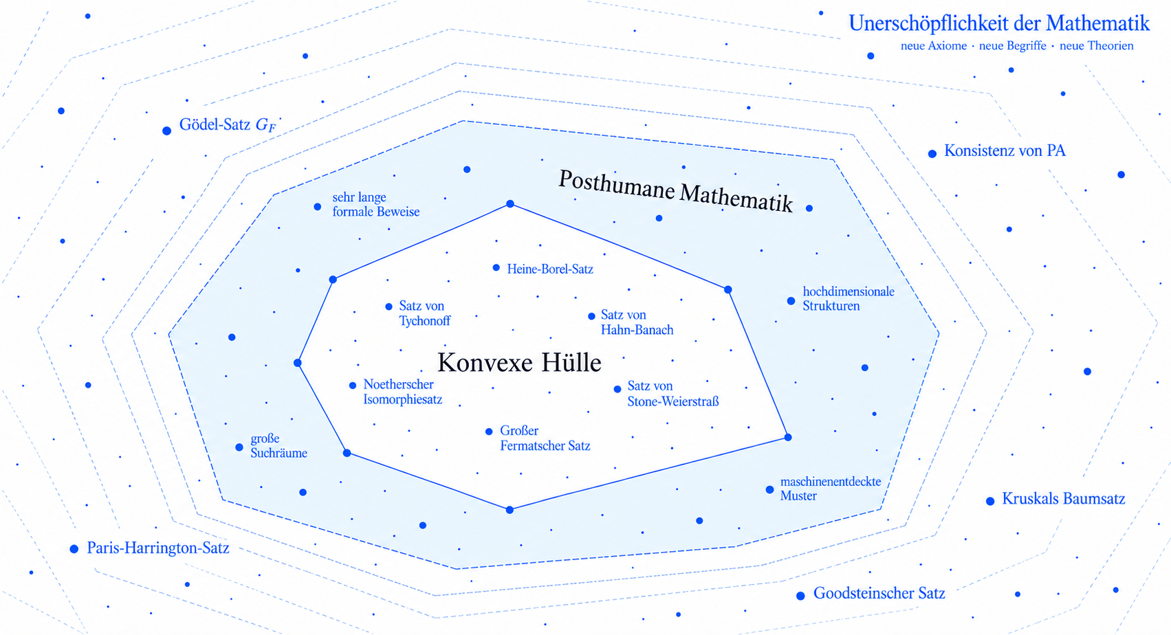
Unerschöpflichkeit der Mathematik

Slide 16
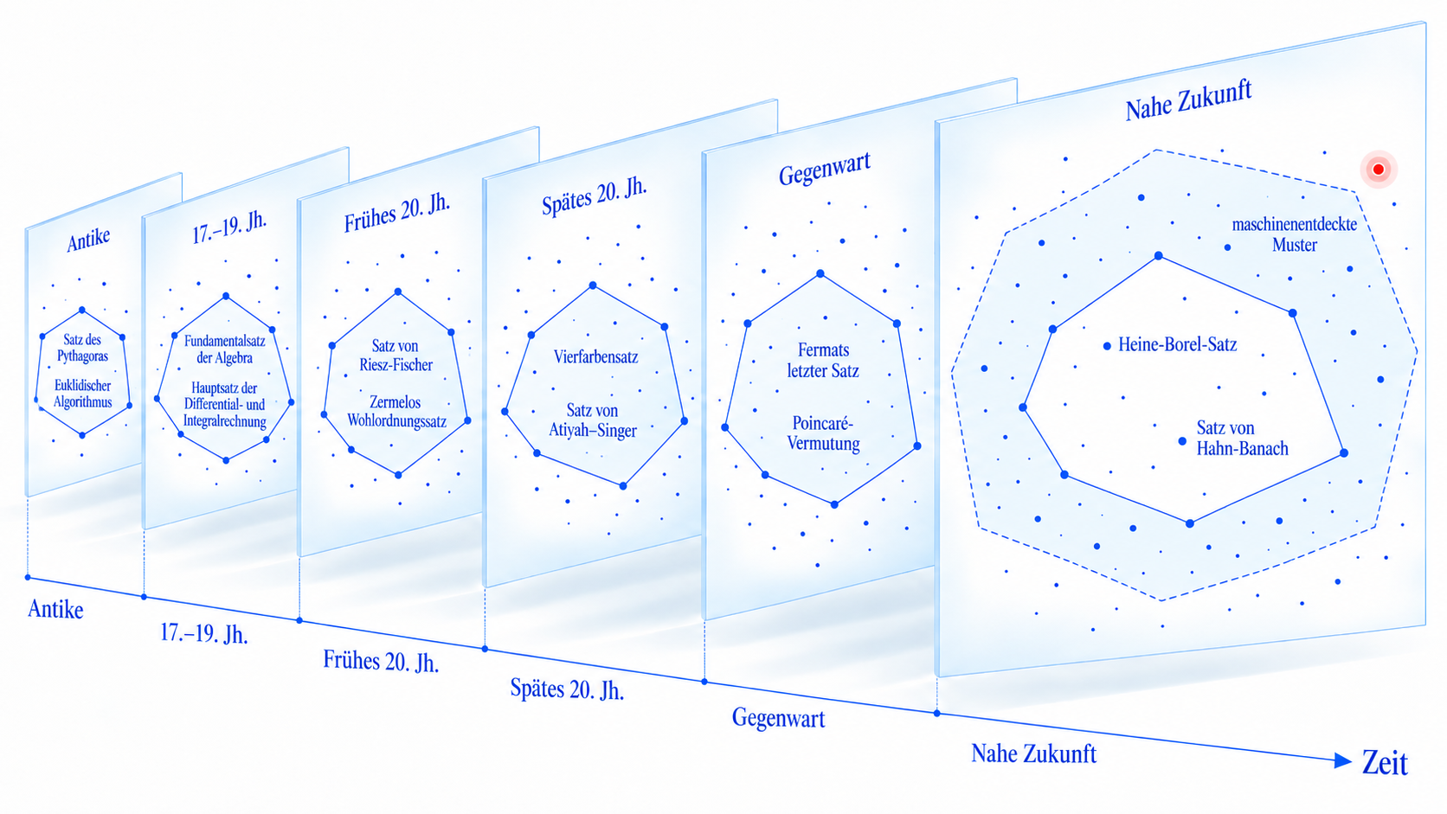
Jenseits der Hülle: Offene Horizonte

Slide 17
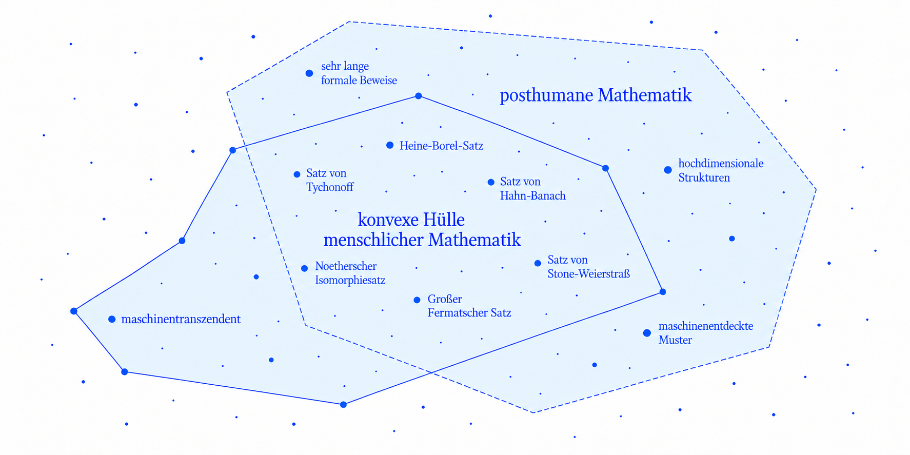
Eine Weggabelung?

Slide 18
Ruelle-Hypothese
Zwei mögliche Zukünfte:
Maschinen schlagen Menschen in derselben Mathematik.
Maschinen beginnen, eine andere Mathematik zu betreiben.
(Ruelle, Post-human mathematics, 2013)

Slide 19
Menschliche Mathematik

Slide 20
Mάθημα
(mathēma)
Das, was gelernt wird (Gegenstand)
Lernen als Tätigkeit
(Vollzug)

Slide 21
Intuitionismus

Slide 22
Intuitionismus
Grundidee: Mathematik besteht nicht in der Erkundung einer unabhängig bestehenden Welt, sondern ist die schöpferische Tätigkeit eines mathematischen Subjekts (creating subject).
„Zwei Akte des Intuitionismus“
Erster Akt: Mathematik von Sprache trennen
Zweiter Akt: Wahlfolgen, mathematische „Spezies“
Mathematik kommt vor der Logik
Ablehnung des Tertium non datur und keine klassische doppelte Negation
Konstruktive Methoden
Potentielle Unendlichkeit, keine aktuale
L.E.J. Brouwer
(1881-1966)
Brouwer, L. E. J. (1952): Historical background, principles and methods of intuitionism.
Notes:
QUELLENANGABEN ZU DEN ZITATEN
Brouwer, L. E. J. (1952). Historical background, principles and methods of intuitionism. South African Journal of Science, 49, 139–146. https://hdl.handle.net/10520/AJA00382353_3009
Bezug: die Bezeichnung und Unterscheidung der beiden Akte des Intuitionismus. Die Erläuterungen der Folie sind Zusammenfassungen, keine wörtlichen Zitate.

Slide 23
Anti-Formalismus und Anti-Platonismus
Anti-Formalismus
Anti-Platonismus
Mathematik ist nicht mit regelgerechter Zeichenmanipulation identisch.
Formale Korrektheit ersetzt nicht die Einsicht in eine Konstruktion.
Keine fertig bestehende mathematische Welt unabhängig vom erkennenden Subjekt.
Wahrheit wird im Vollzug einer Konstruktion gerechtfertigt.
Notes:
Neu ergänzte Einordnung von Brouwers Intuitionismus; keine allgemeine Charakterisierung sämtlicher konstruktivistischer Positionen. Anti-Formalismus heißt hier nicht, dass Formalisierungen verboten wären: bestritten wird ihre Gleichsetzung mit dem mathematischen Vollzug.
Quellen: Brouwer, L. E. J. (1913). Intuitionism and formalism. Bulletin of the American Mathematical Society, 20(2), 81–96. https://projecteuclid.org/journals/bulletin-of-the-american-mathematical-society/volume-20/issue-2/Intuitionism-and-formalism/bams/1183422499.full
Veldman, W. (2021). Intuitionism: An Inspiration? Jahresbericht der Deutschen Mathematiker-Vereinigung, 123, 221–284, §§ 1.2–1.4, 3.2. https://doi.org/10.1365/s13291-021-00230-8

Slide 24
Intuitionismus
Mathematik als Tätigkeit
Wahrheit als Vollzug
Grenze von Formalisierungen
„Truth is only in reality, i. e. in the present and past experiences of consciousness“
„there are no non-experienced truths“
Also:
Wahrheit ist nicht unabhängig vom Erkennenden gegeben.
Mathematik ist eine vom menschlichen Geist vollzogene, sprachlose Konstruktion
Korrektheit „auf dem Papier“ versus „im menschlichen Verstand“
Vergeblichkeit, die Kontinuität unserer Gedanken erschöpfend in einem diskreten Ausdrucksmedium darzustellen – das lückenlose Nacheinander unserer Gedanken in ein disjunktives Nebeneinander von Zeichen zu übersetzen.
Brouwer, zit. nach van Dalen (2005): Mystic, Geometer, and Intuitionist, Bd. 2, S. 833.
Notes:
QUELLENANGABEN ZU DEN ZITATEN
Brouwers beide englischen Aussagen zur Wahrheit sind gemeinsam wiedergegeben in: van Dalen, D. (2005). Mystic, Geometer, and Intuitionist: The Life of L. E. J. Brouwer. Bd. 2: Hope and Disillusion. Clarendon Press, S. 833.
Die Zitate stehen dort im Zusammenhang mit Brouwers Vortrag „Consciousness, philosophy and mathematics“ (Amsterdam 1948). Hier wird die tatsächlich eingesehene Sekundärfundstelle ausdrücklich als solche angegeben.
Der Quellenhinweis bezieht sich auf die beiden englischen Direktzitate in der mittleren Spalte.

Slide 25
Der offene Horizont und das Tertium non datur
Brouwer identifiziert das Tertium non datur mit dem Prinzip der Lösbarkeit mathematischer Aussagen; dies ist eines seiner „Besinnungsergebnisse“, die „kein diskutables Element enthalten und zu denen jedermann, der sie einmal verstanden hat, sich bekennen muss“
Nach der BHK-Interpretation bedeutet „A∨¬A“:
Ich kann entweder einen Beweis von A angeben oder einen Beweis dafür, dass A zum Widerspruch führt.
A priori kann nicht gesagt werden, ob so ein Beweis je existieren wird.
Bei einem offenen Problem wie der Riemannschen Vermutung (RV) kann man intuitionistisch nicht einfach behaupten:
RV ∨ ¬ RV
Brouwer, L. E. J. (1928): Intuitionistische Betrachtungen über den Formalismus, S. 374–375.
Notes:
QUELLENANGABEN ZU DEN ZITATEN
Brouwer, L. E. J. (1928). Intuitionistische Betrachtungen über den Formalismus. Proceedings Koninklijke Akademie van Wetenschappen Amsterdam, 31, 374–379; insbesondere S. 374–375. https://www.dwc.knaw.nl/DL/publications/PU00015590.pdf
Die Passage über die reinen Besinnungsergebnisse und den dritten Gesichtspunkt (ausgeschlossenes Drittes / Lösbarkeit) ist in englischer Übersetzung wiedergegeben bei van Atten, M., „Weyl and intuitionistic infinitesimals“, Preprint, S. 25–26; dort mit Verweis auf Brouwer (1928), S. 375 und van Heijenoort (1967), S. 490–491. https://www.researchgate.net/publication/323770701_Weyl_and_intuitionistic_infinitesimals
Der deutsche Wortlaut auf der Folie wurde unverändert belassen.

Slide 26
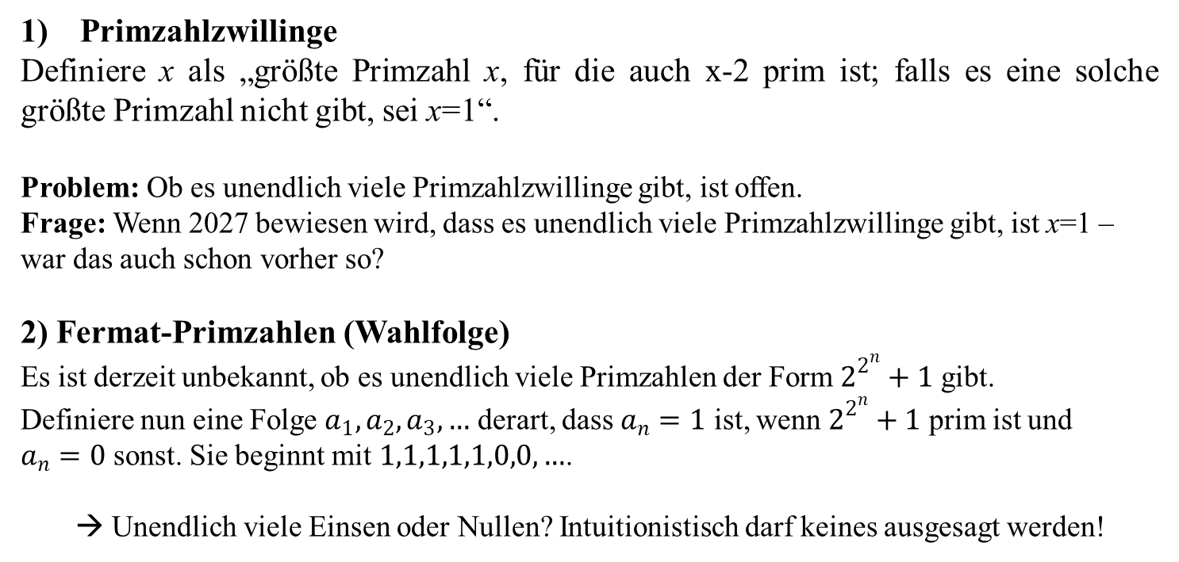
Beispiele
Primzahlzwillinge
Definiere x als „größte Primzahl x, für die auch x-2 prim ist; falls es eine solche größte Primzahl nicht gibt, sei x=1“.
Problem: Ob es unendlich viele Primzahlzwillinge gibt, ist offen.
Frage: Wenn 2027 bewiesen wird, dass es unendlich viele Primzahlzwillinge gibt, ist x=1 – war das auch schon vorher so?
2) Fermat-Primzahlen (Wahlfolge)
Es ist derzeit unbekannt, ob es unendlich viele Primzahlen der Form $2^{2^{n}}+1$ gibt.
Definiere nun eine Folge $a_{1},a_{2},a_{3}, …$ derart, dass $a_{n}=1$ ist, wenn $2^{2^{n}}+1$ prim ist und $a_{n}=0$ sonst. Sie beginnt mit $1,1,1,1,1,0,0,…$.
→ Unendlich viele Einsen oder Nullen? Intuitionistisch darf keines ausgesagt werden!

Slide 27
Tertium non datur: zwei Lesarten
A ∨ ¬A
Klassische Interpretation
Intuitionistische Interpretation
A trifft zu, oder A trifft nicht zu.
Gültig unabhängig davon, ob wir eine der beiden Alternativen beweisen können.
Ein Beweis von A oder eine Widerlegung von A (A → ⊥).
Es muss erkennbar sein, welche Alternative bewiesen wurde.

Slide 28

Zeit und Arithmetik (Brouwer)
Urintuition der Zeit
Brouwers Ausgangspunkt ist die Erfahrung, dass ein Lebensmoment vergeht, während er im Gedächtnis festgehalten wird und ein neuer Moment hervortritt. Abstrahiert man von allen konkreten Inhalten, bleibt eine elementare Struktur zurück:
eines → ein anderes
“one thing and again a thing, and a continuum in between”
Brouwer nennt diese Struktur die Zwei-Einheit (two-ity).
Eine bereits erzeugte Einheit kann erneut mit einem weiteren Element verbunden werden:
Formulierung: van Atten, M. (2022): The Development of Intuitionistic Logic, SEP, § 2.1.
Notes:
QUELLENANGABEN ZU DEN ZITATEN
van Atten, M. (2008; überarbeitet 4. Mai 2022). The Development of Intuitionistic Logic. Stanford Encyclopedia of Philosophy, § 2.1 „Mathematics, Language, and Logic“. https://plato.stanford.edu/entries/intuitionistic-logic-development/#MathLangLogi
Der englische Wortlaut „one thing and again a thing, and a continuum in between“ steht in van Attens Darstellung von Brouwers Zeitintuition. Er wird deshalb hier van Attens Darstellung zugeordnet, nicht ohne Weiteres als wörtliche englische Originalformulierung Brouwers ausgewiesen.

Slide 29
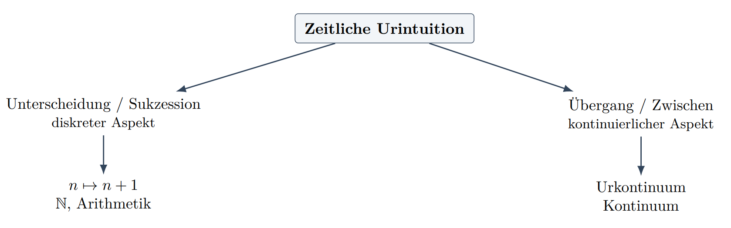
Zeit und Arithmetik (Brouwer)

Slide 30
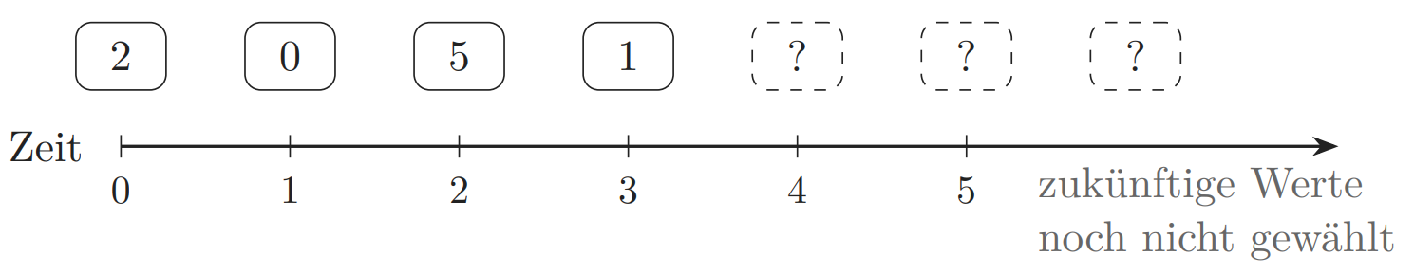
Wahlfolgen
Eine Wahlfolge ist eine potentiell unendliche Folge, deren Glieder nacheinander erzeugt werden. Dabei muss nicht schon im Voraus ein Gesetz festliegen, das alle zukünftigen Glieder bestimmt. Zu jedem Zeitpunkt ist deshalb nur ein endliches Anfangsstück tatsächlich gegeben.
„A choice sequence is a potentially infinite sequence of which the subject chooses the elements, one after the other.“ (Van Atten (2007), S. 85).
Brouwer nennt das erzeugte Element „im allgemeinen nicht fertig darstellbar“.
van Atten (2007), S. 85; Brouwer, zit. nach van Atten (2007), S. 143, Anm. 97.
Notes:
QUELLENANGABEN ZU DEN ZITATEN
van Atten, M. (2007). Brouwer Meets Husserl: On the Phenomenology of Choice Sequences. Synthese Library, Bd. 335. Springer. https://doi.org/10.1007/978-1-4020-5087-9
Englische Definition der Wahlfolge: S. 85, § 6.1. Brouwers deutsche Formulierung „im allgemeinen nicht fertig darstellbar“: S. 143, Anm. 97. Achtung: gedruckte Seitenzahlen, nicht PDF-Seitenzählung.

Slide 31
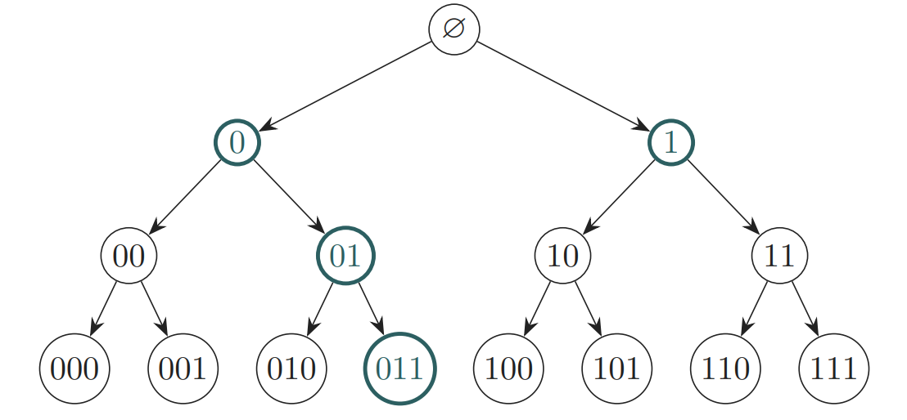
Wahlfolgen
Eine hilfreiche Darstellung ist ein Baum endlicher Anfangsstücke. Jeder Knoten steht für das bisher erzeugte Segment; eine Fortsetzung entspricht einer neuen Wahl.
„The object grows but it is the same object that grows.“ (S. 91).
„the object isn’t there until I begin choosing“ (S. 90).
„immer etwas Werdendes und manchmal etwas dauerhaft Unbestimmtes“
van Atten (2007), S. 90–91; Brouwer, zit. nach van Atten (2007), S. 130, Anm. 16.
Notes:
QUELLENANGABEN ZU DEN ZITATEN
van Atten, M. (2007). Brouwer Meets Husserl: On the Phenomenology of Choice Sequences. Synthese Library, Bd. 335. Springer. https://doi.org/10.1007/978-1-4020-5087-9
„the object isn’t there until I begin choosing“: S. 90. „The object grows but it is the same object that grows“: S. 91. Brouwers deutsche Formulierung „immer etwas Werdendes und manchmal etwas dauerhaft Unbestimmtes“: S. 130, Anm. 16. Die beiden englischen Aussagen stammen von van Atten; die deutsche Aussage ist dort ein Brouwer-Zitat.

Slide 32
Drei wichtige Typen
Gesetzmäßige Folgen: a(n)=n², etc.
Gesetzlose/Freie Wahlfolge
- “lawless“ heißt nicht: irrational, grundlos, willkürlich, zufällig, …
Es gibt kein einheitliches vorausliegendes Bildungsgesetz, aus dem alle Werte folgen.
Das Subjekt kann tatsächlich ein nächstes Glied wählen und dadurch den Gegenstand erweitern (Freiheit des Prozesses)
3) Eingeschränkte/gemischte Wahlfolgen
provisorisch: „Ich setze vorläufig nur Nullen, behalte mir aber vor, später anders fortzufahren“
Endgültig: „Von jetzt an wähle ich nur noch gerade Zahlen“
Einschränkungen höherer Ordnung: „Ich werde mir auch später keine weiteren Beschränkungen meiner Zahlenwahlen auferlegen“

Slide 33
Formalisierung der Wahlfolge
Axiom of Open Data
Gilt eine zulässige Eigenschaft A für eine freie Wahlfolge α, so genügt bereits ein endliches Anfangsstück. Jede Eigenschaft beruht auf endlicher Information.
Jede freie Fortsetzung mit demselben Anfangsstück erfüllt A ebenfalls.
A(α) → ∃n ∀β [β↾n = α↾n → A(β)]
α, β freie Wahlfolgen; α↾n bezeichnet das endliche Anfangsstück.
Beispiele: A(α):=∃k(αₖ=1): Bei α₁₇=1 genügt α↾18.
Dagegen: B(α):=∀k(αₖ=0): bei einer freien Wahlfolge problematisch; nächste Wahl könnte 1 sein.

Slide 34
Formalisierung der Wahlfolge
Axiom of Density
• Jedes endliche Anfangsstück s darf vorgegeben werden.
• Es existiert eine freie Wahlfolge α, die mit genau diesem Anfang beginnt.
• Der Wahlfolgenbaum hat keine „toten Äste“.
∀s∈FinSeq ∃α [ α↾|s| = s ]
FinSeq: endliche Anfangsstücke; α↾|s| bezeichnet den Anfang von α der Länge |s|.
Beispiel: s = (0,0,1,0) ⇒ α = (0,0,1,0, ?, ?, …)
Open Data: lokal bestimmt. Density: lokal realisierbar.
Vgl. Troelstra (1982): Choice Sequences; Linnebo/Shapiro (2020), § Axiomatization.

Slide 35
Das intuitionistische Kontinuum
Klassisches Kontinuum
Intuitionistisches Kontinuum
ℝ als fertige Totalität
Medium möglicher Fortsetzungen
∅
├─ 0 ─ 00 ─ 000 ─ …
│ └─ 01 ─ 011 ─ …
└─ 1 ─ 10 ─ 101 ─ …
└─ 11 ─ 111 ─ …
●──●──●──●──●──●──●
alle Punkte liegen bereits vor
• reelle Zahlen als Elemente einer überabzählbaren Punktmenge
• Unendlichkeit aktual: ℝ ist als Ganzes gegeben
endliche Anfangsstücke; offene Zukunft
• Punkte entstehen als Wahlfolgen α = (a₀,a₁, …)
• zu jedem Zeitpunkt ist nur ein Anfangsteil bekannt

Slide 36
„Some mathematical objects are omnitemporal, some are not.“
Mark van Atten (2007): Brouwer Meets Husserl, S. 51.
Notes:
QUELLENANGABEN ZU DEN ZITATEN
van Atten, M. (2007). Brouwer Meets Husserl: On the Phenomenology of Choice Sequences. Synthese Library, Bd. 335. Springer. https://doi.org/10.1007/978-1-4020-5087-9
Wörtliche These P3*: S. 51 (auch bereits S. 7). Die Formulierung ist van Attens eigene systematische Position, nicht ein wörtliches Zitat Brouwers oder Husserls.

Slide 37
Wahlfolgen

Slide 38
Das schöpferische Subjekt
Das „scheppend subject “ ist das mathematisierende Ich unter idealen Bedingungen:
Endliche Lebenszeit, begrenztes Gedächtnis, etc. werden ausgeschlossen
Aktual unendliche Akte bleiben aber ausgeschlossen.
Das Subjekt kann zukünftige Konstruktionsschritte wählen, ohne dass sie durch ein bereits vorhandenes Gesetz determiniert sein müssen.
Das Subjekt weiß nicht im Voraus, was es später beweisen oder wählen wird.
Keine praxisunabhängige Ontologie der Mathematik!

Slide 39
Formalisierung des schöpferischen Subjekts
□ₙA: Bis zur Stufe n hat das Subjekt A einsichtig gemacht.
Entscheidbarkeit der
bisherigen Evidenz
□ₙA ∨ ¬□ₙA
Bewahrung der
Evidenz
□ₙA → □ₙ₊ₘA
Korrektheit der
Evidenz
(∃n □ₙA) → A
Kreisel–Troelstra-Theorie; vgl. van Atten (2018), § 4.2, S. 32–33 der Preprint-Fassung.
Notes:
Neu ergänzte Formalisierung. Die Axiomenschemata stammen aus der späteren Kreisel–Troelstra-Theorie; Brouwer selbst gab kein solches explizites Axiomensystem an. Freie Stufenvariablen n,m sind universell zu lesen. Die dritte Zeile ist der Korrektheitsteil von CS3.
Quelle: van Atten, M. (2018). The Creating Subject, the Brouwer–Kripke Schema, and infinite proofs. § 4.2, S. 32–33 der arXiv-Fassung. https://arxiv.org/abs/1805.00404

Slide 40
Formalisierung des schöpferischen Subjekts
Keine Allwissenheit: Nicht jede Aussage ist bereits heute entschieden.
Schwache Fassung
Starke Fassung
A → ¬¬∃n □ₙA
A ↔ ∃n □ₙA
Ist A wahr, kann seine Evidenz nicht für immer ausgeschlossen sein.
Wahrheit von A wird mit Evidenz auf irgendeiner Stufe verbunden.
Notes:
Neu ergänzte Unterscheidung. Die schwache Theorie verbindet das angezeigte Schema zusätzlich mit (∃n □ₙA) → A von der vorherigen Folie. In der starken Theorie werden beide Richtungen zur Äquivalenz verstärkt. Die Fassungen und ihre philosophische Rechtfertigung sind Gegenstand der Diskussion.
Quelle: van Atten, M. (2018). The Creating Subject, the Brouwer–Kripke Schema, and infinite proofs. § 4.2, S. 32–33 der arXiv-Fassung. https://arxiv.org/abs/1805.00404

Slide 41
Mensch und Mathematik
1) Fragen der Unendlichkeit, die Paradoxie der Mengenlehre, Unterschied zwischen gesetzmäßigen und freien Folgen, … stellen sich nur einem endlichen Vernunftwesen.
2) Mathematische Sätze sind Kompressionsleistungen eines endlichen Vernunftwesens; menschliche Mathematik ist nach ästhetischen und denkökonomischen Kriterien selektiert.
3) Wäre der Mensch unsterblich, so verschwände der ganze Sinn der mathematischen Gesetzlichkeit: das Endlose mit endlichen Mitteln zu beherrschen.
4) Spezifische Wahrnehmungsformen? (Diskret/Kontinuierlich, mikroskopisch feine Sinne, usw.)

Slide 42
Brückenprinzip: Vollständige Induktion
Das Unendliche ist dem Menschen, als endlichem Wesen, prinzipiell nur im Modus eines „Immer-Weiter“ wirklich anschaulich gegeben. Die vollständige Induktion entspringt der Conditio humana, insofern sie dem endlichen Menschen erlaubt, das Unendlich durch die Einsicht in die unbegrenzte Wiederholbarkeit eines endlichen Schrittes zu erfassen.
Poincaré in „Wissenschaft und Hypothese“:
„Dieses Gesetz, welches dem analytischen Beweise ebenso unzugänglich ist wie der Erfahrung, gibt den eigentlichen Typus des synthetischen Urteils a priori.“ (Poincaré, 1904, S. 13)
„Das kommt daher, weil es nur die Bestätigung der Geisteskraft ist, welche überzeugt ist, sich die unendliche Wiederholung eines und desselben Schrittes vorstellen zu können […]“
(Poincaré, 1904, S. 13)
Poincaré, H. (1904): Wissenschaft und Hypothese, übers. von F. und L. Lindemann, S. 13.
Notes:
QUELLENANGABEN ZU DEN ZITATEN
Poincaré, H. (1904). Wissenschaft und Hypothese. Deutsche Ausgabe mit erläuternden Anmerkungen von F. und L. Lindemann. B. G. Teubner, Leipzig. Beide Zitate: S. 13.
Werk-, Jahres- und Seitenangaben wurden aus den vorhandenen Zitaten der Folie übernommen und bibliographisch ergänzt.

Slide 43
Ruelle-Hypothese
„Properly Human Mathematics“
“[…] human mathematics is only a limited part of the consequences of the chosen basic axioms.” (Ruelle, 2022)
These: Unsere mathematische Landschaft ist nicht nur durch Logik, sondern auch durch die menschliche Kognition selektiert.
→ Menschliche Kognition bevorzugt z. B. leicht benennbare Begriffe, kurze Formulierungen, strukturell verdaubare und wiederverwendbare Einsichten.
Ruelle, D. (2022): The nature of properly human mathematics, arXiv:2207.00859, Abstract.
Notes:
QUELLENANGABEN ZU DEN ZITATEN
Ruelle, D. (2022). The nature of properly human mathematics. arXiv:2207.00859, Abstract. https://arxiv.org/abs/2207.00859
Spätere Zeitschriftenfassung: Advances in Continuous and Discrete Models, 2023, Artikel 17. https://doi.org/10.1186/s13662-023-03761-9
Die auf der Folie verwendete Jahreszahl 2022 bezieht sich auf den Preprint.

Slide 44
Was heißt “Schlussfolgern”?

Slide 45
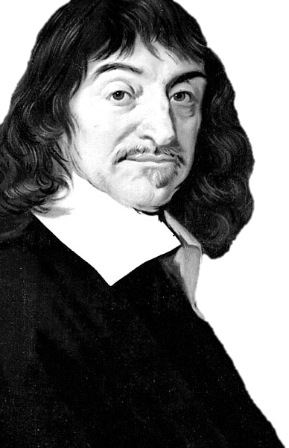
Descartes’ Regeln zur Ausrichtung der Geisteskraft
Regel III
Bei den vorgelegten Objekten ist danach zu fragen, was wir klar und evident intuitiv erkennen oder sicher deduzieren können.
Regel VIII
Gibt es in der Serie der Dinge etwas, was unser Verstand nicht intuitiv erkennen kann, muß man dort stehenbleiben.
Regel IX
Wir müssen die Geisteskraft solange ganz auf die kleinsten und allereinfachsten Dinge richten, bis wir die Wahrheit deutlich und transparent intuitiv erkennen.
Descartes (2011), Übers. C. Wohlers: Regeln III / VIII / IX, S. 15 / 59 / 73.
Notes:
QUELLENANGABEN ZU DEN ZITATEN
Descartes, R. (2011). Regulae ad directionem ingenii / Regeln zur Ausrichtung der Geisteskraft; Cogitationes privatae / Private Gedanken. Herausgegeben, übersetzt und erläutert von Christian Wohlers. Philosophische Bibliothek 613. Felix Meiner. Inhaltsverzeichnis mit Regelüberschriften und Seitenzahlen: https://d-nb.info/1002302099/04
Regel III: S. 15; Regel VIII: S. 59; Regel IX: S. 73. Die deutschen Formulierungen sind die Regelüberschriften in der Übersetzung von Christian Wohlers.

Slide 46
Descartes’ Regeln zur Ausrichtung der Geisteskraft
Regel XI
Nachdem wir einige einfache Propositionen intuitiv erkannt haben, ist es nützlich, wenn wir aus ihnen etwas anderes schließen wollen, sie in einer kontinuierlichen und nirgendwo unterbrochenen Bewegung des Denkens zu durchlaufen, über ihre wechselseitigen Beziehungen nachzudenken, und so viele wie möglich zugleich deutlich zu begreifen: So wird nämlich nicht nur unsere Erkenntnis viel sicherer, sondern auch das Fassungsvermögen unserer Geisteskraft sehr vergrößert.
Descartes (2011), Übers. C. Wohlers, S. 85
Notes:
QUELLENANGABEN ZU DEN ZITATEN
Descartes, R. (2011). Regulae ad directionem ingenii / Regeln zur Ausrichtung der Geisteskraft; Cogitationes privatae / Private Gedanken. Herausgegeben, übersetzt und erläutert von Christian Wohlers. Philosophische Bibliothek 613. Felix Meiner. Inhaltsverzeichnis mit Regelüberschriften und Seitenzahlen: https://d-nb.info/1002302099/04
Hinweis zur Quellenzuordnung: Der zitierte Absatz gehört zu Regel XI (S. 85), nicht zu Regel VII. Die bestehende Überschrift „Regel VII“ wurde nicht stillschweigend geändert; die richtige Zuordnung wird im Quellenhinweis sichtbar vermerkt.

Slide 47
Descartes’ Regeln zur Ausrichtung der Geisteskraft
Regel XI
Nachdem wir einige einfache Propositionen intuitiv erkannt haben, ist es nützlich, über ihre wechselseitigen Beziehungen nachzudenken.
Regel XIII
Wenn wir eine Frage vollkommen einsehen wollen, müssen wir sie von jedem überflüssigen Begriff abstrahieren, sie auf die einfachste Frage zurückführen und in einer Aufzählung in möglichst kleine Teile teilen.
Regel XIV
Die Frage muß der Anschauung ganz durch bloße Figuren vorgelegt werden.
Descartes (2011), Übers. C. Wohlers: Regeln XI / XIII / XIV, S. 85 / 125 / 137.
Notes:
QUELLENANGABEN ZU DEN ZITATEN
Descartes, R. (2011). Regulae ad directionem ingenii / Regeln zur Ausrichtung der Geisteskraft; Cogitationes privatae / Private Gedanken. Herausgegeben, übersetzt und erläutert von Christian Wohlers. Philosophische Bibliothek 613. Felix Meiner. Inhaltsverzeichnis mit Regelüberschriften und Seitenzahlen: https://d-nb.info/1002302099/04
Regel XI: S. 85; Regel XIII: S. 125; Regel XIV: S. 137. Die kurzen Formulierungen entsprechen den Regelüberschriften des Inhaltsverzeichnisses der verwendeten Ausgabe.

Slide 48
Zeitlichkeit des Schließens / Lückenlosigkeit
„In dem Syllogismus: S ist M; M ist P; S ist P - verdeckt der Ausdruck, der Schlußsatz S ist P ergebe sich oder folge aus den beiden Prämissen, eine außerordentliche Schwierigkeit. Zunächst ist jeder der drei Sätze eine in sich geschlossene Wahrheit, für sich gültig, ohne eines Weiteren zu bedürfen oder in ein Weiteres hinauszugreifen. Und dann hat die Nacheinanderreihung, in der sie sich zum Syllogismus vereinigen, mit ihnen selbst gar nichts zu tun, da alle drei gleichmäßig zeitlos sind. Nicht ihr eigener Sachgehalt, den das sie denkende Bewußtsein meint, sondern nur dieses Bewußtsein selbst, das sie in psychologische Form faßt, bringt sie in die konkludente Ordnung und läßt jeden von ihnen seine Schranke durchbrechen, so daß sich seine Verbindung mit dem anderen vollziehen kann. Jede einzelne Prämisse und ebenso den Schlußsatz mögen wir als etwas denken, was von diesem Denken unabhängig besteht und gilt – der Schluß selbst, eben jenes ‚Hervorgehen‘ des dritten aus den beiden ersteren, geschieht nur in diesem Denken, nur durch dieses Denken; die Sätze selbst bleiben in ihrem starren und sterilen Nebeneinander, aus dem das Fließen zwischen ihnen und ihre Vereinigung nicht herauszupressen ist. Indem also allein der kontinuierliche Fluß des Denkprozesses dies zustande bringt, ist klar, daß er über die Grenzen, die jeden Satz als logischen in sich abschließen, hinausgeht. Eben indem er kontinuierlich ist und also nicht nach dem: S ist M – absetzt, um nach einem Hiatus bei dem: S ist P – wieder einzusetzen, erweicht er gleichsam die Grenzen der einzelnen Inhalte und stellt etwas zwischen sie, was, in der logischen Schlußform nicht ausgedrückt, sie verbindbar macht. […] Was den Schluß zum Schluß macht, das Bewegte, die Hindurchführung, der verbindende Schwung ist in den Urteilen, die ihn vollgültig darzustellen scheinen, überhaupt nicht enthalten.“
Simmel, G. (1918): Lebensanschauung, Kap. IV „Das individuelle Gesetz“, S. 185–186.
Notes:
QUELLENANGABEN ZU DEN ZITATEN
Simmel, G. (1918). Lebensanschauung. Vier metaphysische Kapitel. Duncker & Humblot, Berlin. Kap. IV „Das individuelle Gesetz“, S. 185–186 (Seitenangabe der bestehenden Folie).
Digitaler Volltext des Kapitels mit der zitierten Passage: https://www.socio.ch/sim/lebensanschauung/leb_4.htm

Slide 49
Modelle des Schlussfolgerns
Intellektualistisch (Boghossian)
Schlussfolgern = Übergang zwischen Einstellungen aufgrund erkannter Gründe.
Das Subjekt muss rationale Rechtfertigungsbeziehungen (Zshg. von Prämisse und Konklusion) erfassen.
Naturalistisch-funktional (Shea)
Schlussfolgern beruht auf inhaltsunabhängigen, generalisierbaren Berechnungen.
Gegensatz: bloße gelernte Assoziationen zwischen bestimmten Inhalten.
Bare Inferential Transitions (Quilty-Dunn & Mandelbaum)
Erfordern strukturierte Repräsentationen und eine logische, wahrheitserhaltende Regel.
Dieser Begriff ist schwächer als Boghossians personal-level Account, aber immer noch recht anspruchsvoll.
Minimaler Account (Buckner)
Auch struktursensitive, generalisierbare Heuristiken können als Schlussfolgern gelten.
Millière, R. & Buckner, C. (2026). The Philosophy of Language Models. Philosophy Compass, 21(3). https://doi.org/10.1111/phc3.70095

Slide 50
Argument gegen vollständige Obsoleszenz
1) Mathematik als menschliche Tätigkeit
“To me, and thankfully to many of the other mathematicians who’ve weighed in on this conversation before (see the many wonderful posts on this blog), mathematics is by definition a human practice. It is therefore dead the moment there does not exist human beings doing it.”
(Tarik Aougab: Navigating the AI crisis: a humble guide for students)
→ Andere Möglichkeit: Autonome KI, die “posthumane” Mathematik betreibt.
Aougab, T. (2026): Navigating the AI crisis: a humble guide for students, § 1; arXiv:2609.06889.
Notes:
QUELLENANGABEN ZU DEN ZITATEN
Aougab, T. (2026). Navigating the AI crisis: a humble guide for students. arXiv:2609.06889, § 1. https://arxiv.org/abs/2609.06889
HTML: https://arxiv.org/html/2609.06889v1
Die Formulierung der Folie verweist in der Klammer auf „this blog“; die arXiv-Fassung verwendet an dieser Stelle eine entsprechend angepasste Verweisform. Der zentrale Satz über Mathematik als menschliche Praxis steht in § 1.

Slide 51
Argument gegen vollständige Obsoleszenz
KI bleibt Werkzeug
KI wird autonom
Fall A: Arbeitsteilung
Menschen bestimmen Fragen, Begriffe, Eleganz und Relevanz; KI übernimmt Suche und Ausarbeitung.
⇒ Transformation, keine vollständige Ersetzung
Fall B: Koexistenz zweier Praxen
Menschen behalten eigene Mathematik; autonome KI entwickelt daneben eigene Ziele.
⇒ menschliche Mathematik bleibt, posthumane kommt hinzu
menschliches
Interesse bleibt
Fall C: Kein Träger mehr
KI bleibt kontrolliertes Mittel. Ohne mathematisches Interesse gibt es keinen Grund, dauerhaft enorme Ressourcen zu binden.
⇒ Praxis endet
Fall D: Posthumaner Übergang
KI verfolgt eigene Fragestellungen und eigene Theorieästhetik.
⇒ Fortsetzung nur als posthumane Mathematik
menschliches
Interesse erlischt
Ergebnis: Eine Fortsetzung menschlicher Mathematik ohne menschliche Trägerschaft ist sinnlos.

Slide 52
Posthumane Mathematik

Slide 53
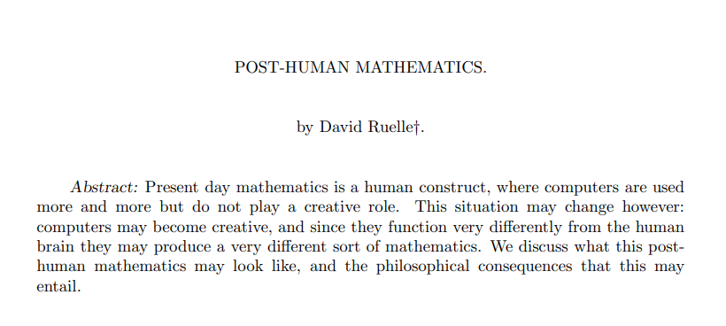
Was ist “Posthumane Mathematik”?
Ruelle, D. (2013): Post-human mathematics, arXiv:1308.4678, S. 1 (Abstract).
Notes:
QUELLENANGABEN ZU DEN ZITATEN
Ruelle, D. (2013). Post-human mathematics. arXiv:1308.4678. Der Ausschnitt zeigt S. 1, Titel und Abstract. https://arxiv.org/abs/1308.4678
Autorenversion: https://www.ihes.fr/~ruelle/PUBLICATIONS/159posthuman.pdf

Slide 54
Was ist “Posthumane Mathematik”?
„Jenseits des Menschen“ kann heißen:
jenseits eines einzelnen Menschens
jenseits eines gegenwärtigen Expertenteams
jenseits aller heute lebenden Menschen in realistischer Arbeitszeit
oder prinzipiell jenseits menschlicher kognitiver Architektur.
Interessant sind im Folgenden: 4) und ggf. etwas 3)

Slide 55
Was ist “Posthumane Mathematik”?
Arbeitsdefinition
Posthumane Mathematik betrifft Mathematik, deren Erzeugung und/oder Prüfung die kognitiven und zeitlichen Möglichkeiten menschlicher Mathematiker systematisch überschreitet.
Die Überlegenheit beruht auf:
Geschwindigkeit, größeres Arbeitsgedächtnis, Parallelität,
Durchsuchung ungeheurer Kombinationsräume,
Überblick über gesamte bisherige Forschung, etc.
Eine Maschine könnte unmittelbar mit Millionen Dimensionen, riesigen Graphen, etc. operieren!

Slide 56
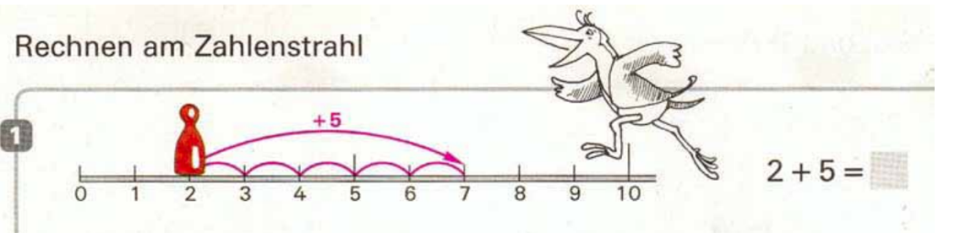
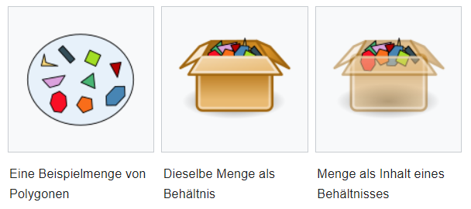
Mensch und Mathematik
Dynamisierung
„nähern/streben“, „durchlaufen“,
„fallen/steigen“, „oszillieren“, etc.
Spatialisierung
„Enthaltensein“, „Raum“, „Netze“, „Bäume“, „Hülle“, „Bahnen“, etc.

Slide 57
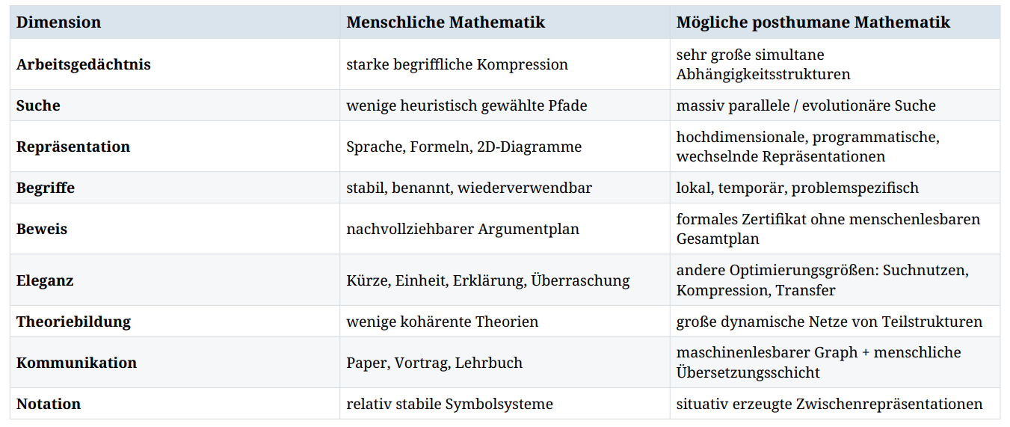
Menschliche vs. posthumane Mathemaitk

Slide 58
Was ist “Posthumane Mathematik”?
Verschiedene Formen der Opazität
Beweisopazität: Wir verstehen den Satz, aber nicht seinen Beweis.
  Lokale Überschaubarkeit
  Globale Überschaubarkeit
Aussagenopazität: Bereits das Theorem besitzt keine menschenlesbare Form.
Begriffsopazität: Was ist das für eine Struktur, mit der hier operiert wird?
Relevanzopazität: Warum ist gerade P wichtig?
Theorieopazität: Wie hängt das alles zusammen?

Slide 59
Konvergenz und Divergenz
Konvergenz
Angenommen, Menschen und hinreichend unabhängige künstliche Intelligenzen gelangen auf sehr verschiedenen Wegen immer wieder zu denselben mathematischen Strukturen. Dann wird die Vorstellung plausibler, dass diese Strukturen nicht bloß Produkte einer spezifisch menschlichen Denkweise sind, sondern etwas Objektives anzeigen.
→ Pro Platonismus
Divergenz:
Angenommen, Menschen und hinreichend unabhängige künstliche Intelligenzen gelangen auf sehr verschiedenen Wegen zu grundlegend verschiedenen mathematischen Strukturen, ohne dass sich diese aufeinander zurückführen lassen. Dann wird die Vorstellung plausibler, dass Mathematik zumindest teilweise von der jeweiligen Erkenntnisform abhängt.
→ Contra Platonismus
Notes:
QUELLENANGABEN ZU DEN ZITATEN
Pantsar, M. (2025). Two Approaches to Developing Human-Like Artificial Mathematical Intelligence. In M. Pantsar, F. Stjernfelt, G. Gramelsberger & A. Olteanu (Hrsg.), Philosophy of Artificial Intelligence: Optimistic and Pessimistic Views, S. 165–182. Springer.
Bibliographischer Datensatz: https://philpapers.org/rec/PANTAT-7
Der Quellenhinweis betrifft den zitierten Kapiteltitel und die darunter zusammengefassten beiden Ansätze.

Slide 60
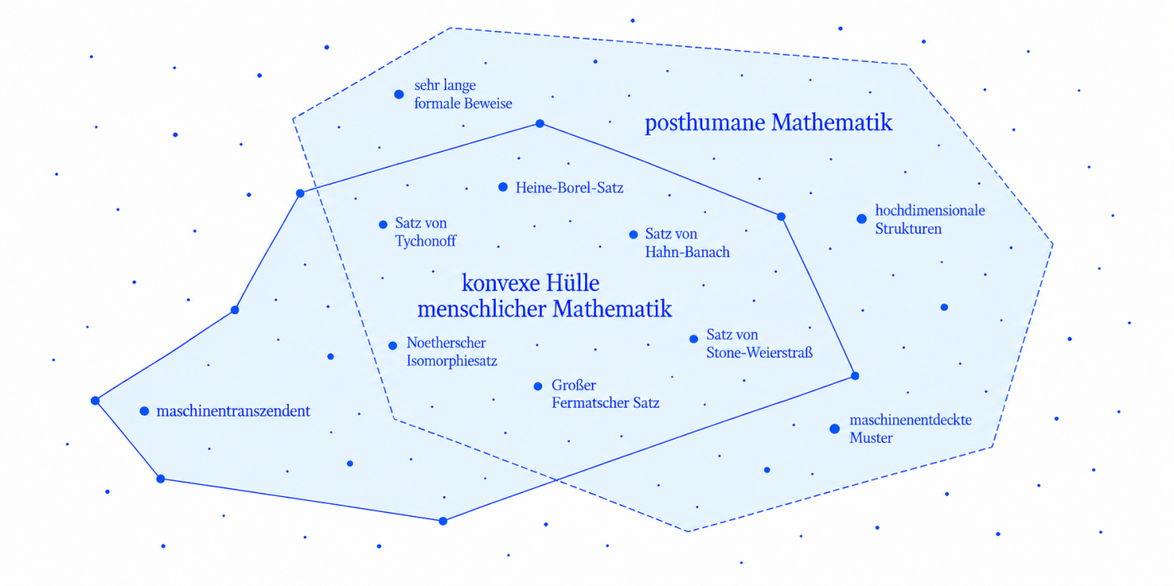
Maschinentranszendente Mathematik?
Berechnungstranszendenz (Halteproblem, nichtberechenbare reelle Zahlen, etc.)
Erzeugungstranszendenz (Wahlfolgen?)
Beweistranszendenz (Gödel)
Bedeutungstranszendenz („sprachlose/zeichenlose“ Mathematik)

Slide 61
Xenomathematik

Slide 62
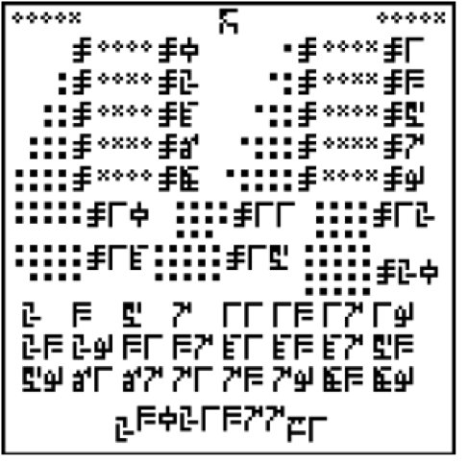
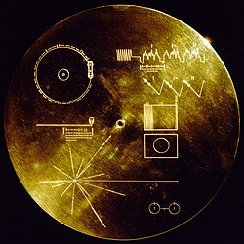
Mathematik als Interstellarsprache
Lingua cosmica
Voyager Golden Record
Plansprache des Mathematikers Hans Freudenthal (1960)
Mathematisch-physikalische Botschaft der Voyager-Sonden (1977)

Slide 63
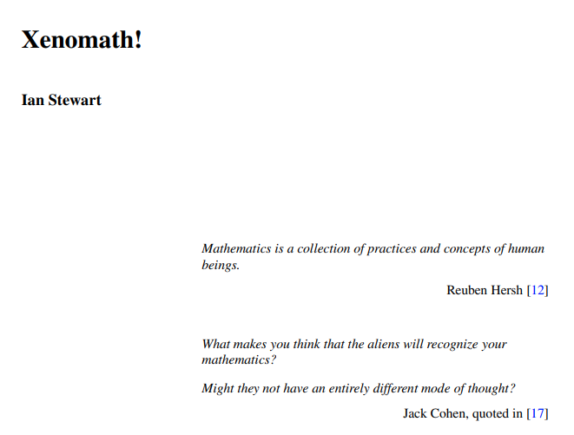
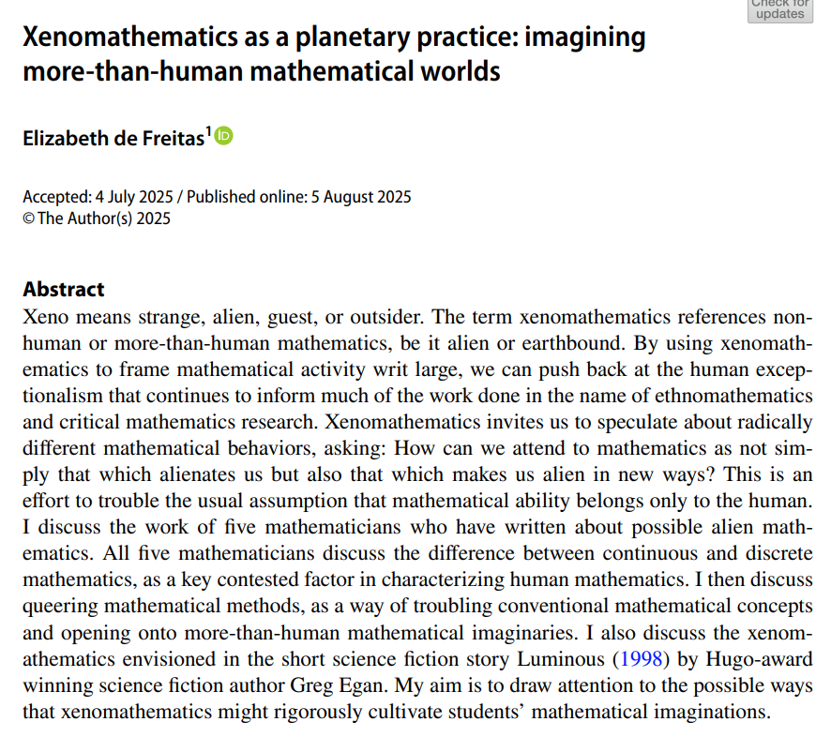
Arbeiten zu dem Thema
Stewart, I. (2017): Xenomath!, S. 69.
Epigraphe von Hersh / Cohen: zit. nach Stewart.
de Freitas, E. (2025): Xenomathematics as a planetary
practice: imagining more-than-human mathematical worlds, S. 551.
Notes:
QUELLENANGABEN ZU DEN ZITATEN
Links: Stewart, I. (2017). Xenomath! In B. Sriraman (Hrsg.), Humanizing Mathematics and its Philosophy: Essays Celebrating the 90th Birthday of Reuben Hersh, S. 69–83. Birkhäuser / Springer. https://doi.org/10.1007/978-3-319-61231-7_8
Der Ausschnitt zeigt die Eingangsseite S. 69 mit Epigraphen von Reuben Hersh und Jack Cohen. Diese werden ausdrücklich nach Stewart zitiert.
Rechts: de Freitas, E. (2025). Xenomathematics as a planetary practice: imagining more-than-human mathematical worlds. Educational Studies in Mathematics, 120, 551–566. https://doi.org/10.1007/s10649-025-10424-x
Der Ausschnitt zeigt den Anfang des Artikels mit Abstract, S. 551.

Slide 64
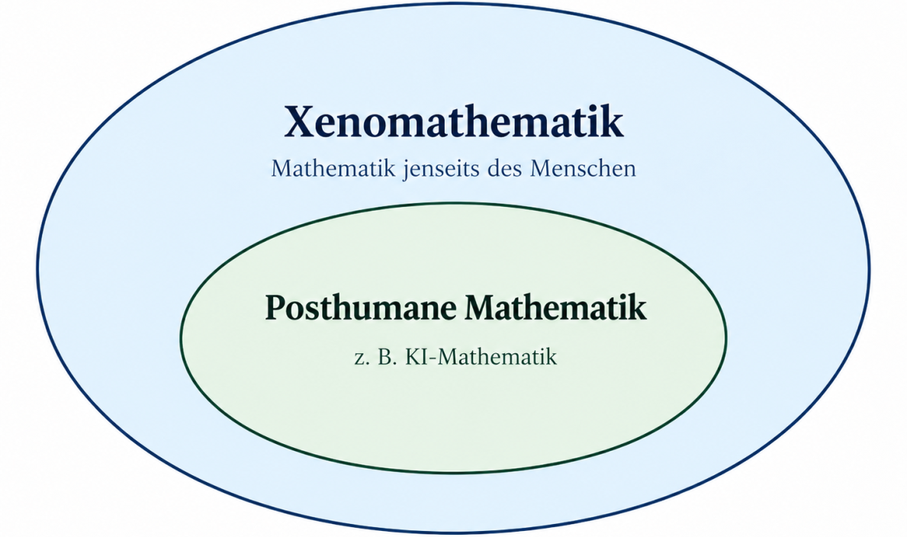
Was ist “Xenomathematik”?
Arbeitsdefinition
Xenomathematik bezeichnet Mathematik, die nicht-menschlich oder mehr-als-menschlich ist.

